Slide 1


Retroalimentación
Tema: concepto de salud y efectos del estrés y sueño sobre ella
OA 3: Analizar relaciones causales entre los estilos de vida y la salud humana integral a través de sus efectos sobre el metabolismo, la energética celular, la fisiología y la conducta.

Slide 2
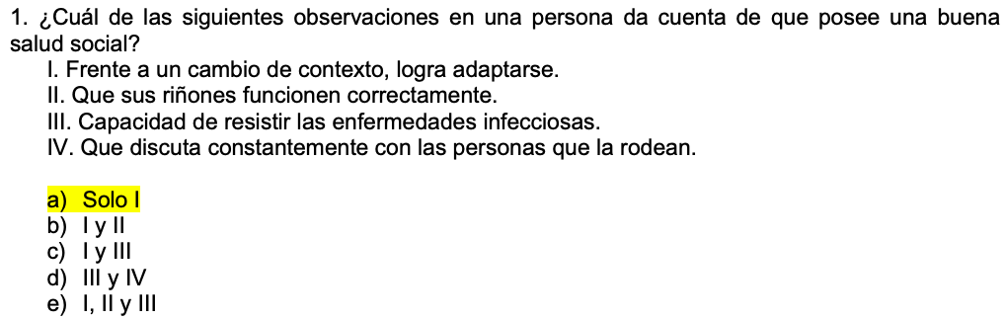
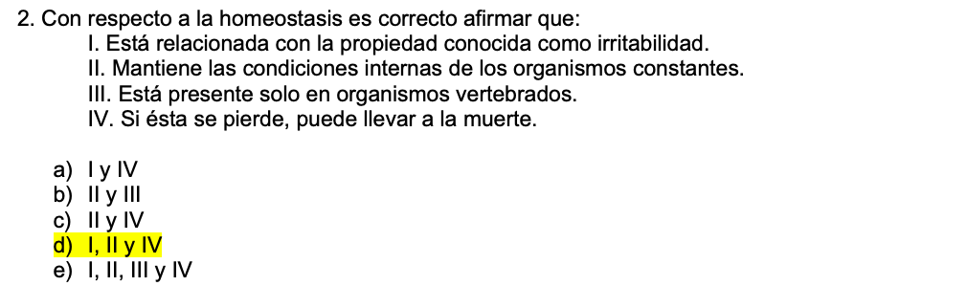
PARTE I. Selecciona la alternativa correcta destacando con amarillo

Slide 3
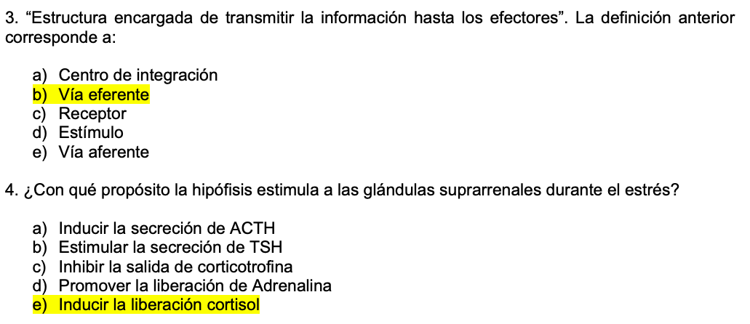
PARTE I. Selecciona la alternativa correcta destacando con amarillo

Slide 4
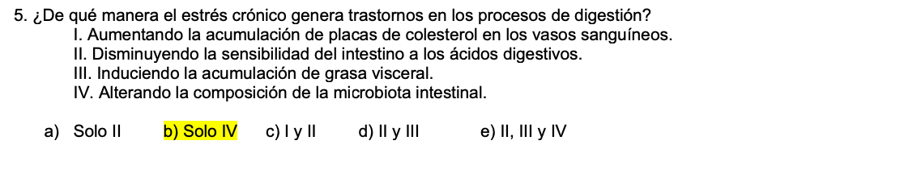
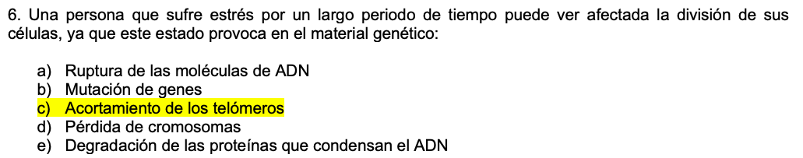
PARTE I. Selecciona la alternativa correcta destacando con amarillo

Slide 5
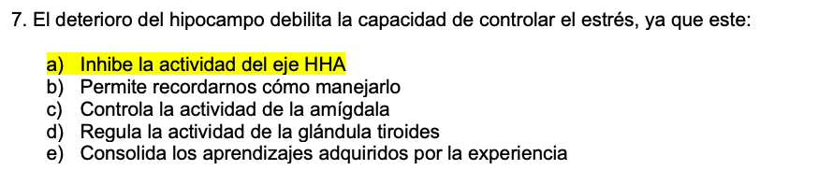
PARTE I. Selecciona la alternativa correcta destacando con amarillo

Slide 6
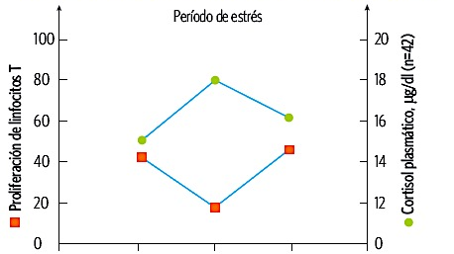
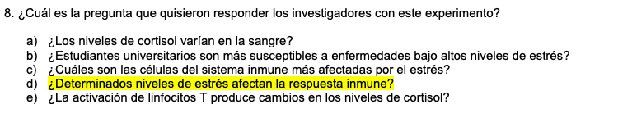
PARTE I. Selecciona la alternativa correcta destacando con amarillo
Moderado
Alto
Bajo

Slide 7
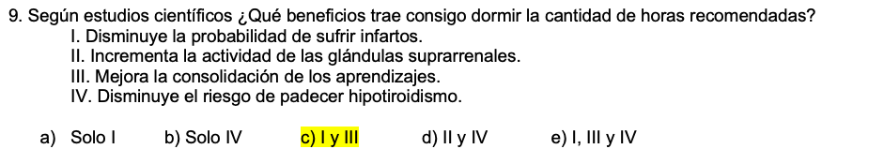
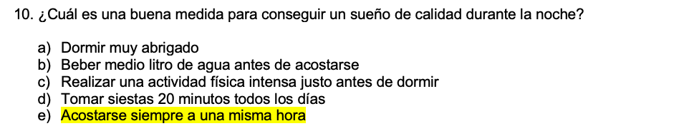
PARTE I. Selecciona la alternativa correcta destacando con amarillo

Slide 8
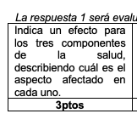
PARTE II. Preguntas de desarrollo
1. Una de las ideas trabajadas en la guía, fue que la salud está constituida por tres componentes (física, emocional y social), los cuales se pueden evidenciar en varios aspectos. Considerando este aprendizaje, indiquen cómo el confinamiento social implementado para controlar la pandemia de COVID-19, ha afectado su salud sobre sus tres componentes. (3 pts.)
Ejemplo: “El confinamiento ha afectado nuestra salud mental (ahí indicó el componente), generando desequilibrios afectivos (ahí precisó el aspecto dentro salud mental), ocasionando una mayor irritabilidad en nosotras”
2. ¿En qué fase del Síndrome General de Adaptación se desencadenan las enfermedades asociadas al estrés? Fundamenta tu respuesta.
Respuesta: Las enfermades asociadas al estrés se desencadenan en la fase de agotamiento (fase C), ya que en esta etapa el organismo no es capaz de adaptarse a los altos niveles de cortisol y adrenalina, llevando a una falla de los tejidos y, por ende, a un funcionamiento deficiente de estos.

Slide 9
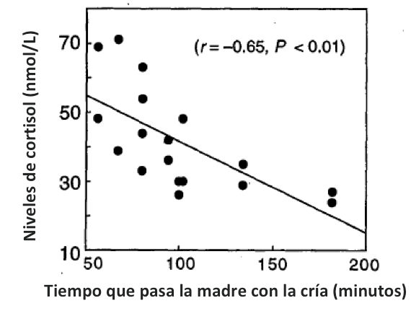
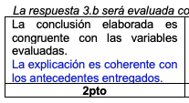
PARTE II. Preguntas de desarrollo
3. Analiza el siguiente experimento y responde las preguntas a continuación.
Inmunización al estrés
(Texto adaptado de la revista Science. DOI: 10.1126/science.277.5332.1659)
3.a. ¿Cuál es la variable independiente y dependiente del experimento? (2 pts.)
Respuesta:
Independiente: tiempo que pasa la madre con las crías.
Dependiente: Concentraciones de cortisol en la sangre de las crías, en estado adulto.
3.b. ¿Cuál es la conclusión del experimento? ¿Qué explicación se le podría dar a este resultado, considerando el mecanismo de retroalimentación de los glucocorticoides?
Respuesta: El tiempo que permanecen las crías con las madres efecta la respuesta que tienen las ratas frente al estrés, en su adultez.
Los animales que pasaron más tiempo con la madre cuando fueron crías, en su etapa adulta, presentan una actividad mejorada del circuito de retroalimentación del cortisol.

Slide 10
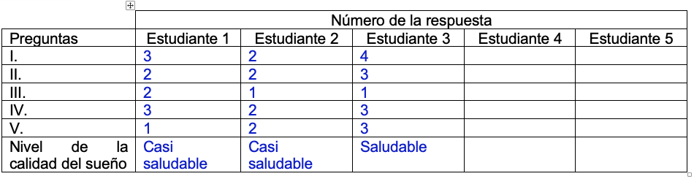
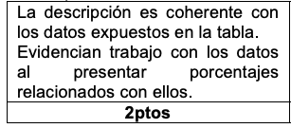
PARTE III. Recolección y análisis de datos
1. Utilizando el test para medir la calidad del sueño, anexado al final de este documento, completen la siguiente tabla, registrando el número de respuesta de cada pregunta por estudiante y el nivel de la calidad del sueño. (2 pts.)
2. Describan los resultados obtenidos.
Descripción
Trabajo de los datos
Ejemplo: “Como se observa en la tabla, existe una gran viriabilidad de los resultados. El 70% de las estudiantes presenta un sueño casi saludable, mientras que solo el 30% presenta la condición de saludable. El aspecto que más se ha visto afectado negativamente es la capacidad de consiliar el sueño”.

Slide 11
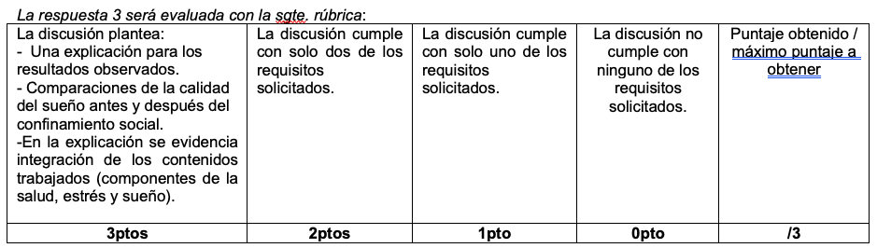
PARTE III. Recolección y análisis de datos
3. Redacten una discusión con respecto a los resultados.
Primer punto de la rúbrica: Debían plantearlo como una explicación a los resultados.
Segundo punto: Debían plantear de manera explícita una comparación, es dicir, que digeran si la calidad del sueño ahora (en el contexto de Covid-19) es mejor o peor que antes.
Tercer punto: La explicación debía estar apoyada con conceptos e ideas que hayan aprendido a lo largo de la guía: los componente de la salud (cuadro que usaron para responder la primera pregunta de desarrollo), los efectos del estrés a nivel psicológico (que menciona la guía y el video Cómo el estrés afecta tu cuerpo) o en el cerebro (que menciona el video Cómo el estrés afecta nuestro cerebro) y las implicancias de un buen o mal sueño (que menciona el video Dormir es tu super poder.)

Slide 12
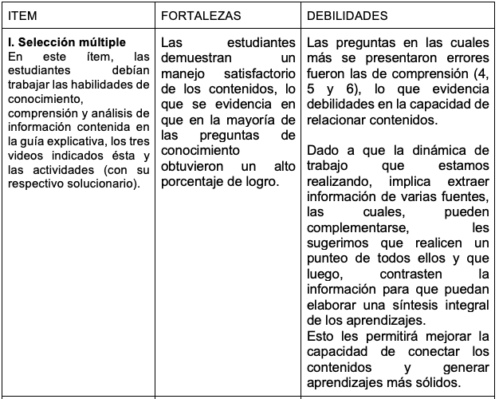

Slide 13
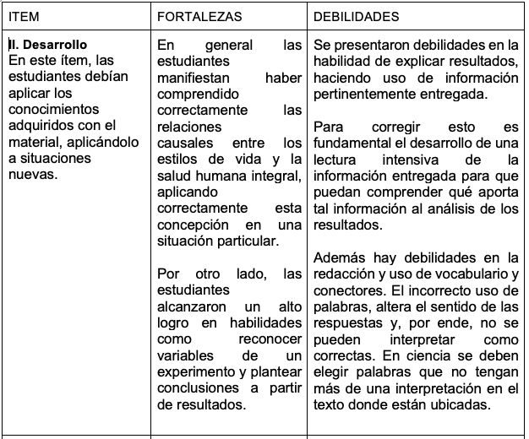

Slide 14
